Slide 1
Разработка модуля «Бронирование аудитории» для балльно-рейтинговой
системы факультета
Студент: Мигачев Павел Игоревич, ПиИТ., 3 курс
Руководитель: Чекмарев Андрей Игоревич., ст. преподаватель
ФГБОУ ВО «Воронежский государственный университет»
2025

Slide 2
Цель работы
Разработка веб-модуля, позволяющего удобно бронировать аудитории факультета с учётом типа недели (числитель/знаменатель), комментариев и долгосрочных бронирований.

Slide 3
Актуальность
Отсутствие цифрового способа бронирования аудиторий
Неудобство ручного согласования
Рост числа мероприятий и перекрытий в расписании
Требуется простое решение для преподавателей и студентов

Slide 4
Ключевые задачи проекта
Реализовать загрузку расписания из Excel
Вывод интерактивной таблицы
Реализация логики числителя и знаменателя
Возможность разового и постоянного бронирования
Локальное сохранение бронирований
Отображение занятых ячеек с подписью

Slide 5
Стек технологий
React — построение интерфейса
JavaScript — логика работы приложения
SheetJS — парсинг Excel-файлов
HTML + CSS — вёрстка
localStorage — хранение данных на клиенте

Slide 6
Архитектура приложения
Модуль расписания
Модуль бронирования
Модуль хранения
Модуль парсинга расписания

Slide 7
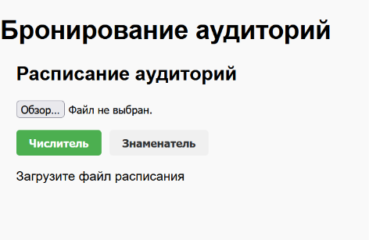
Пользовательские сценарии
Загрузка расписания

Slide 8
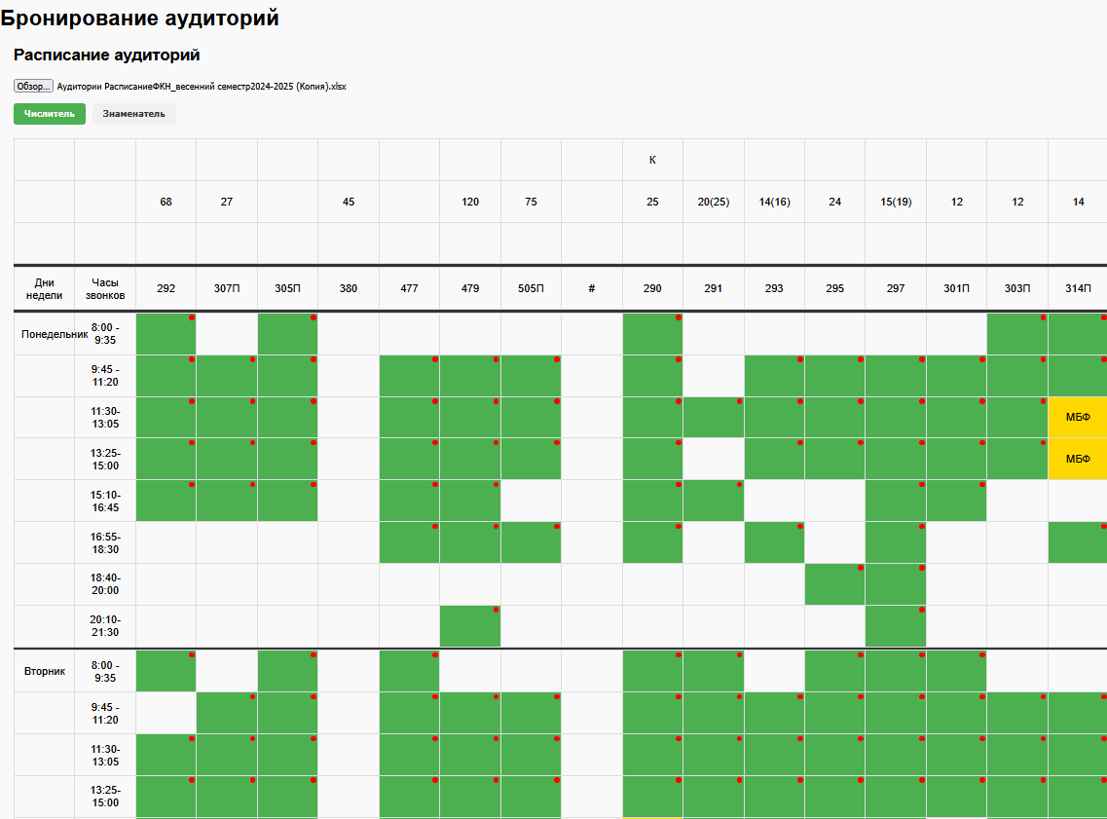
Пользовательские сценарии
Отображение расписания

Slide 9
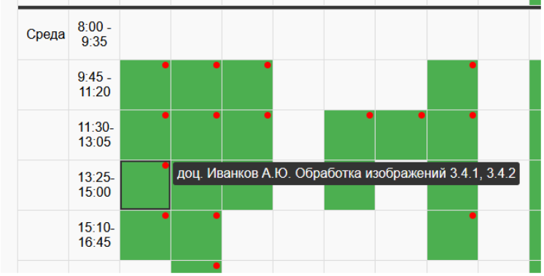
Пользовательские сценарии
Наведение на забронированную ячейку

Slide 10
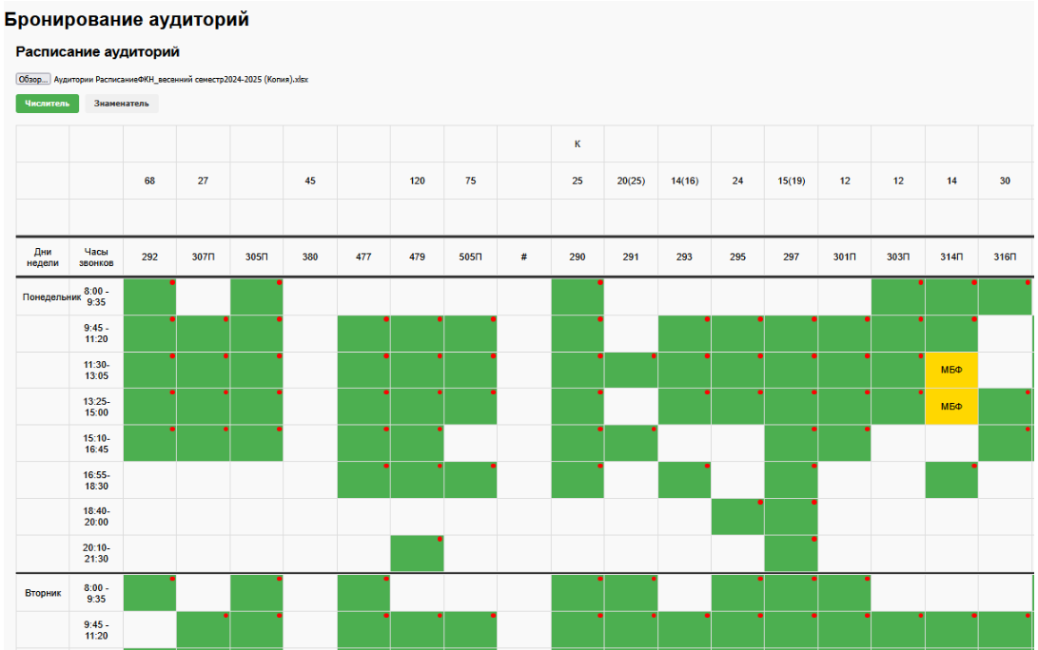
Пользовательские сценарии
Переключение между
числителем и знаменателем

Slide 11
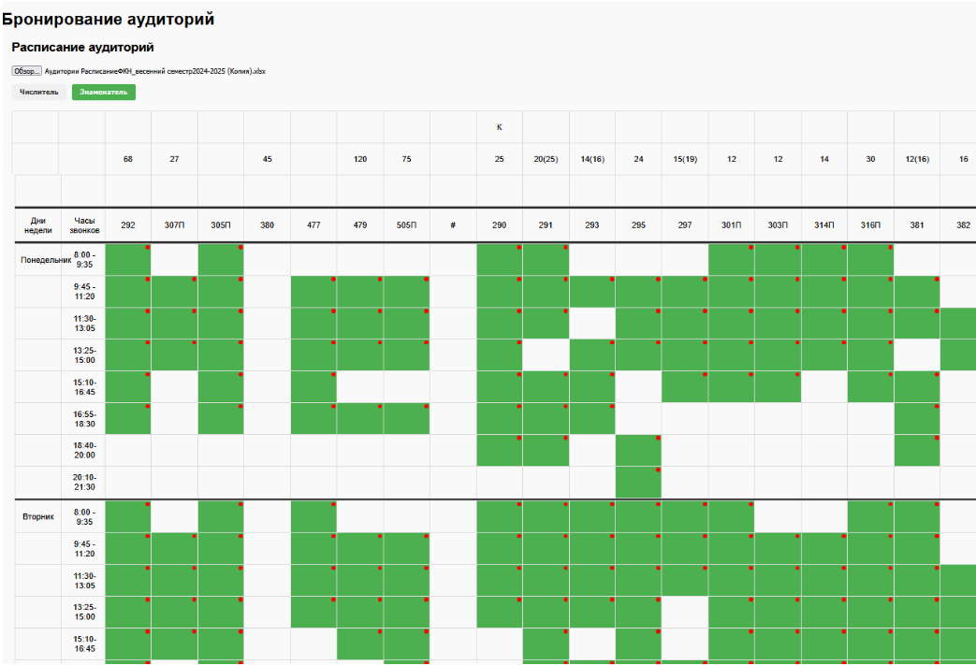
Пользовательские сценарии
Переключение между
числителем и знаменателем

Slide 12
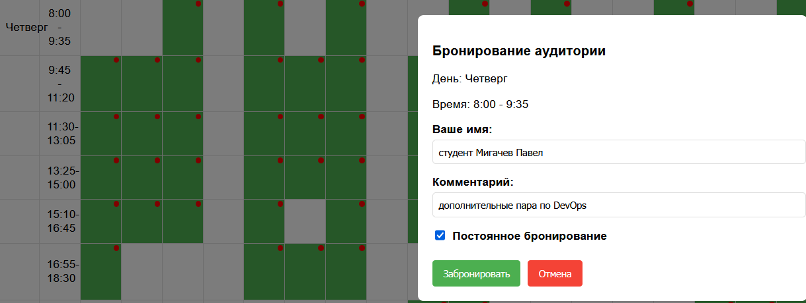
Пользовательские сценарии
Создание бронирования

Slide 13
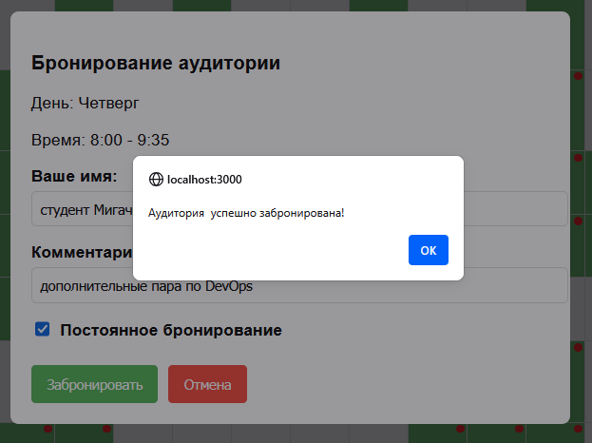
Пользовательские сценарии
Создание бронирования

Slide 14
ЗАКЛЮЧЕНИЕ
Реализован полноценный рабочий модуль
Загрузка и отображение расписания
Бронирование в пару кликов
Архитектура проекта позволяет дальнейшее расширение

Slide 15

Разработка модуля «Бронирование аудитории» для балльно-рейтинговой
системы факультета
Студент: Мигачев Павел Игоревич, ПиИТ., 3 курс
Руководитель: Чекмарев Андрей Игоревич., ст. преподаватель
ФГБОУ ВО «Воронежский государственный университет»
2025

